Slide 1
СМО «PANACEA»
Годовой отчет за 2019-2020г.
Notes:
1

Slide 2

Командный состав
Командир Паначева Лада Михайловна
Комиссар Аранзаева Алтангэрэл Алексеевна
Пресс-секретарь Позднякова Евгения
Помощник секретаря Банзаракцаева Алина
Мастер Нечкин Александр Михайлович
Общее количество человек 52чел.
Из них бойцы 33 чел.
Кандидаты 19 чел.
Notes:
2

Slide 3

ПОЧЕМУ ВЫБИРАЮТ НАС
Студенческий медицинский отряд «Panacea» основан в апреле 2015 года, относится к ДВФО и ЗабРО
Самый медийный отряд 2018 года
Первый. Самый огненный медицинский отряд в ЗабКСО
Notes:
3

Slide 4
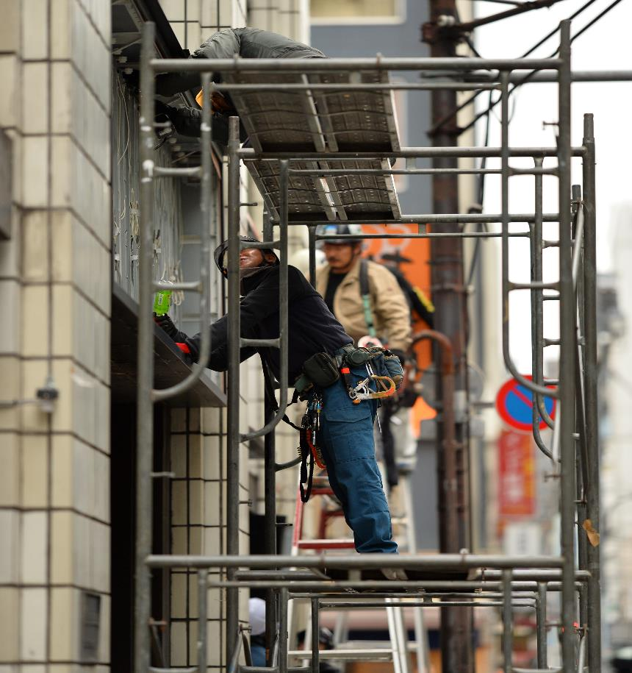
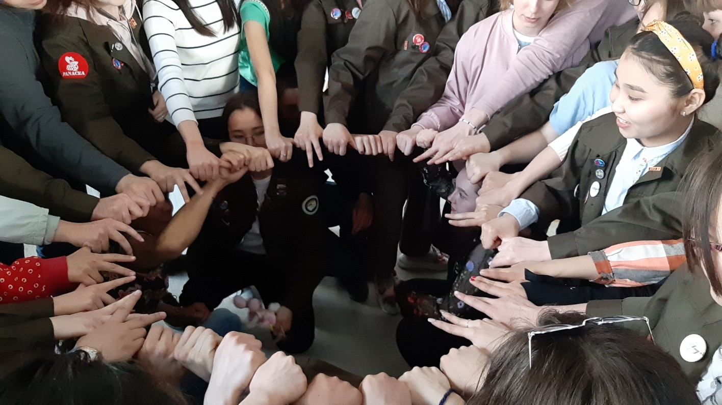
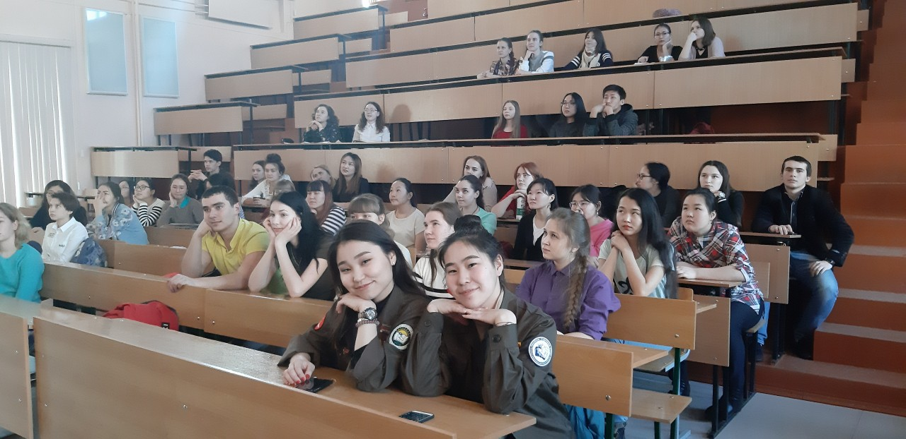
Проведение
Внутриотрядных
Мероприятий
6-7 марта Благотворительная акция сбор вещей людям оказавшимся в трудной жизненной ситуации
19 марта Лекция по историии образования студенческих отрядов, их культуре, цели
26 марта PanaceaStar
Notes:
4

Slide 5
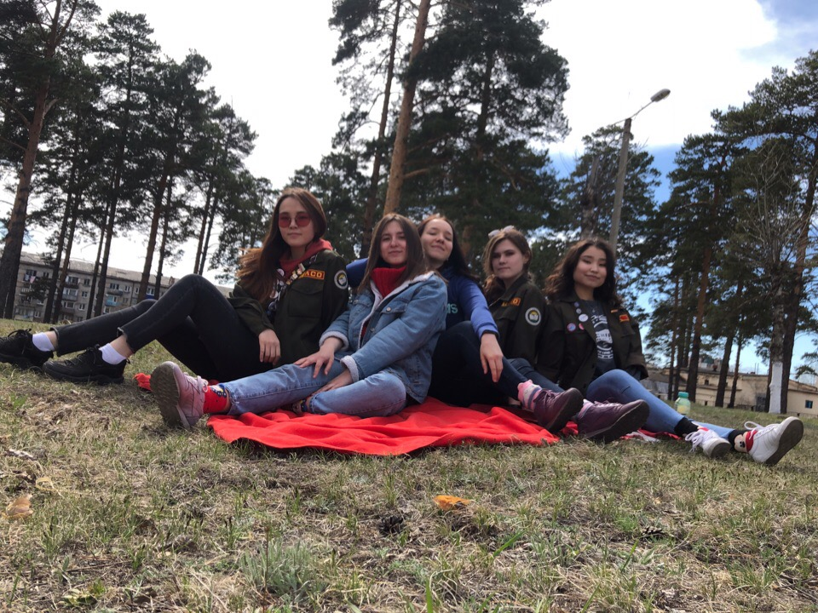
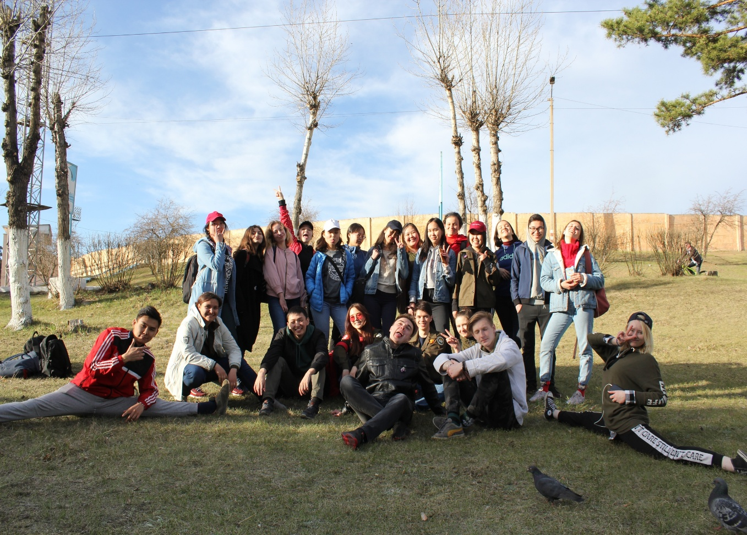
8 апреля День Здоровья
21 апреля Благотворительная акция- сбор вещей людям пострадавшим от пожаров
12 мая пикник
21 мая подготовка к ЛТС
25 мая помощь ШПВ
26 Шествие в колонне на дне города
Notes:
5

Slide 6
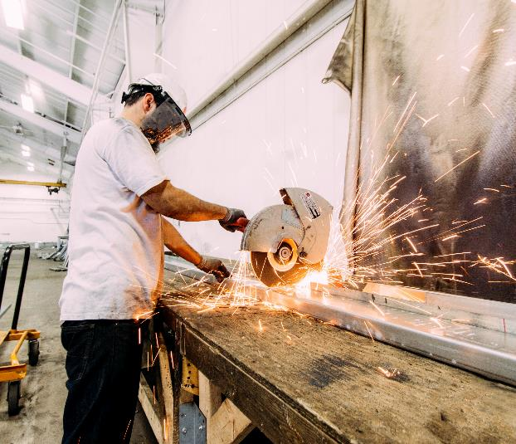
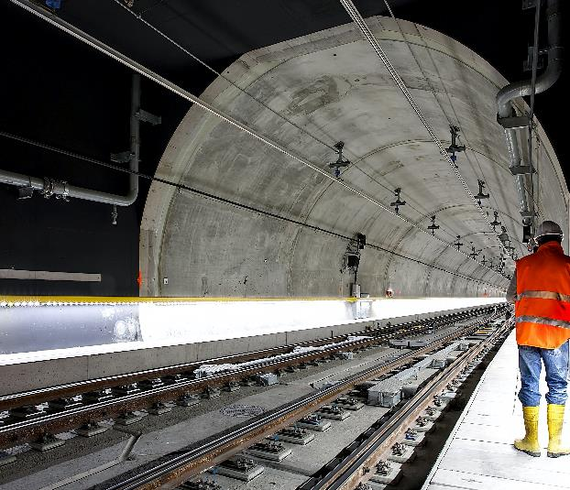
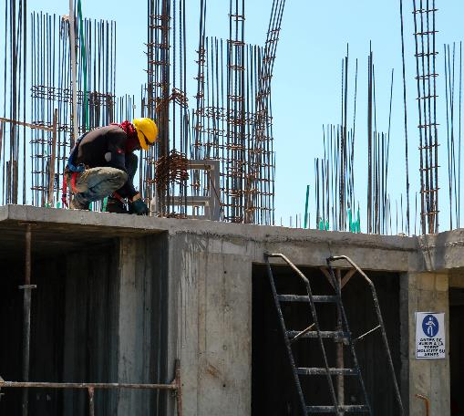
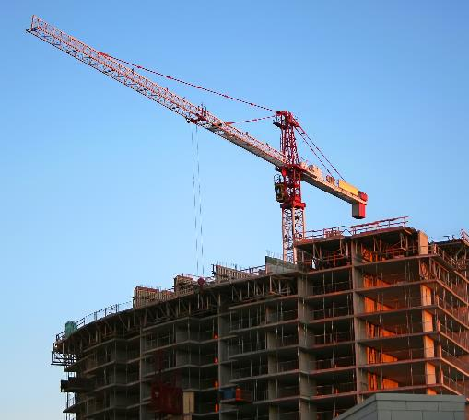
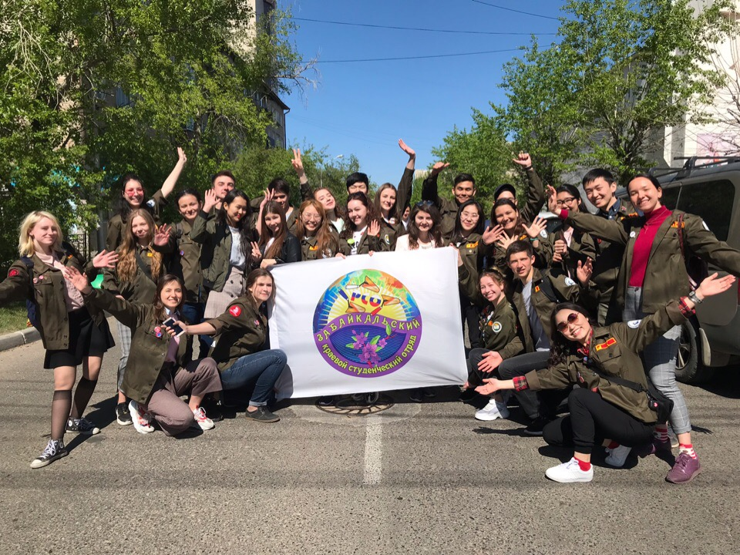
Мероприятия ЗабРО МООО «РСО»
Открытие Школы вожатых
Региональная школа подготовки командного состава
Шествие колонны ЗабКСО в рамках празднования Дня города
Notes:
6

Slide 7
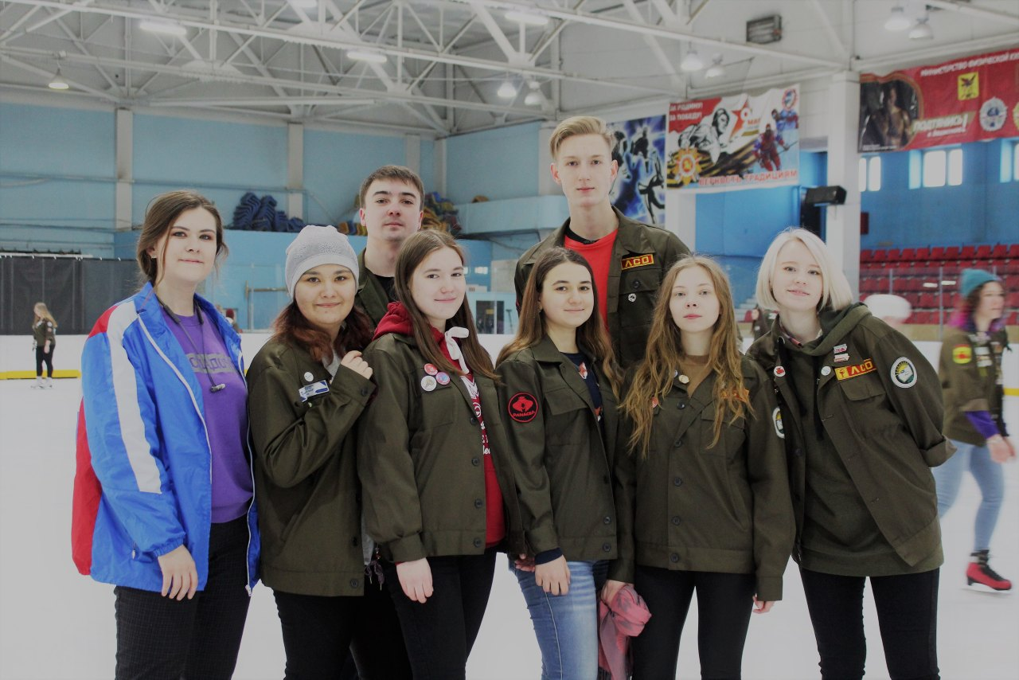
Отчетно-выборная конференция ЗабРО
Массовое катание на коньках в рамках празднования Дня РСО
Notes:
7

Slide 8
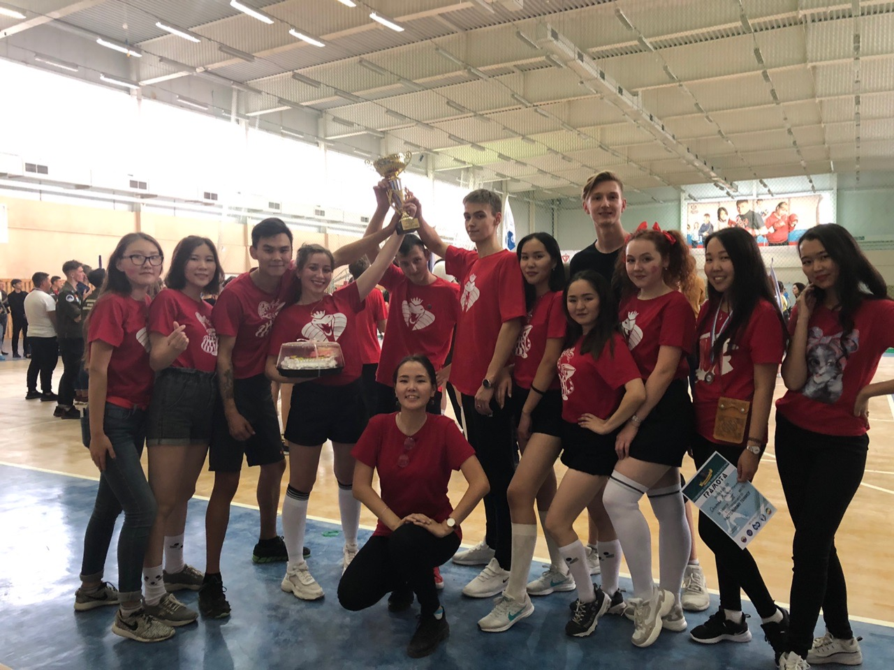
Мероприятия ЗабРО МООО «РСО»
Конкурс на лучший социально-значимый проект
Спартакиада ЗабКСО
Соревнования по черлидингу
Творческий фестиваль ЗабКСО
Notes:
8

Slide 9
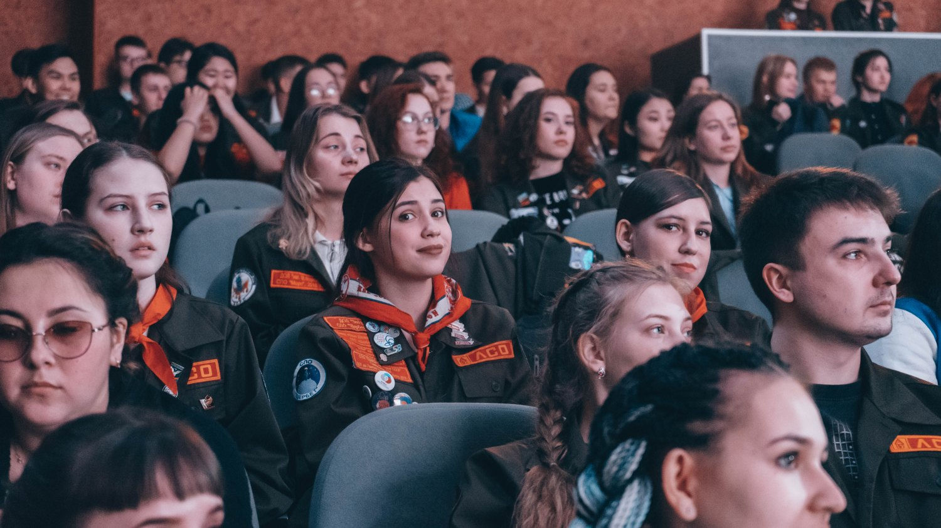
Выездные учебно-методические сборы вожатых (Конкурс на лучший педагогический отряд)
Линейка открытия трудового семестра
Конкурс на лучшую программу подготовки к ЛТС
Notes:
9

Slide 10
Участие в межрегиональных и всероссийских мероприятиях МООО «РСО»
Трудовых, спортивных, культурно-массовых и т.д., включая он-лайн проекты
01
«РСО в объективе» онлайн проект
22.04- 22.05 Участие
04
Конкурс проф. мастерства
23.10-24.10 Участие
02
День здоровье ВСМО «Академия »
4 августа1 Место в общекомандном зачёте 1Место за ГТО (Орлов Павел)
03
ВСМО «Академия»
27.07- 27.08 Участие
Notes:
10

Slide 11
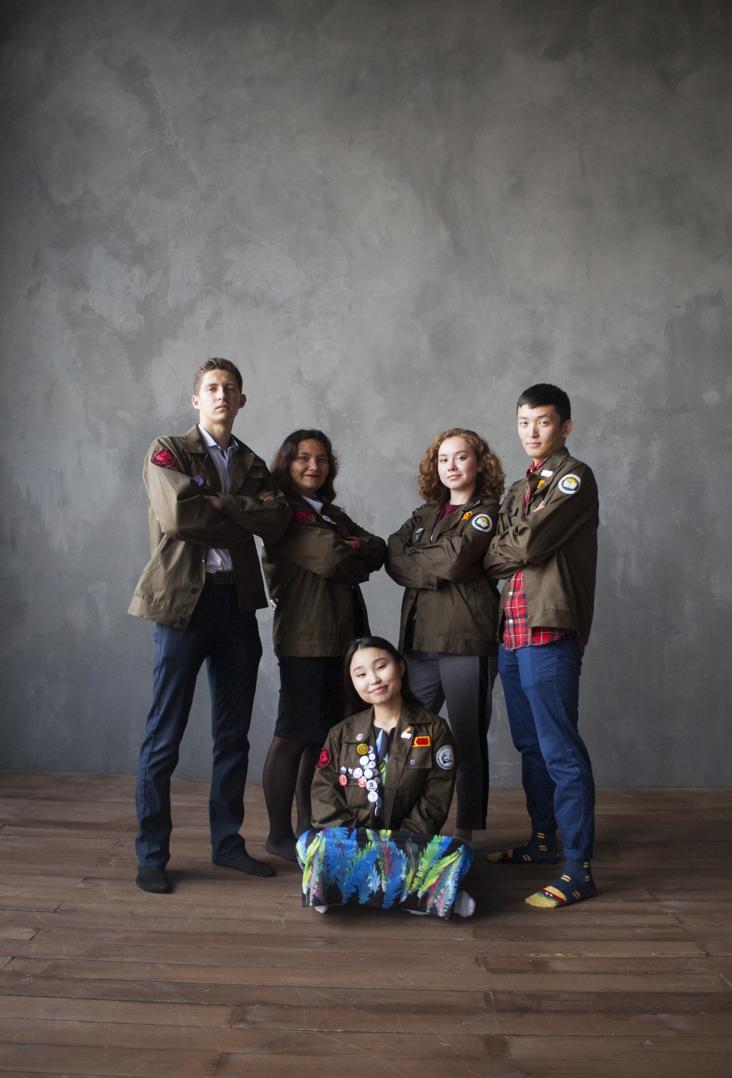
Если ты хочешь стать частью чего-то незабываемого, познать всю структуру медицины и РСО. Завести новые знакомства, друзей, а может даже и любовь. Провести неповторимое лето с пользой. А может просто ощутить семейную атмосферу.
То мы ждем именно тебя
Notes:
11

Slide 12
СПАСИБО
Notes:
12

